Slide 1
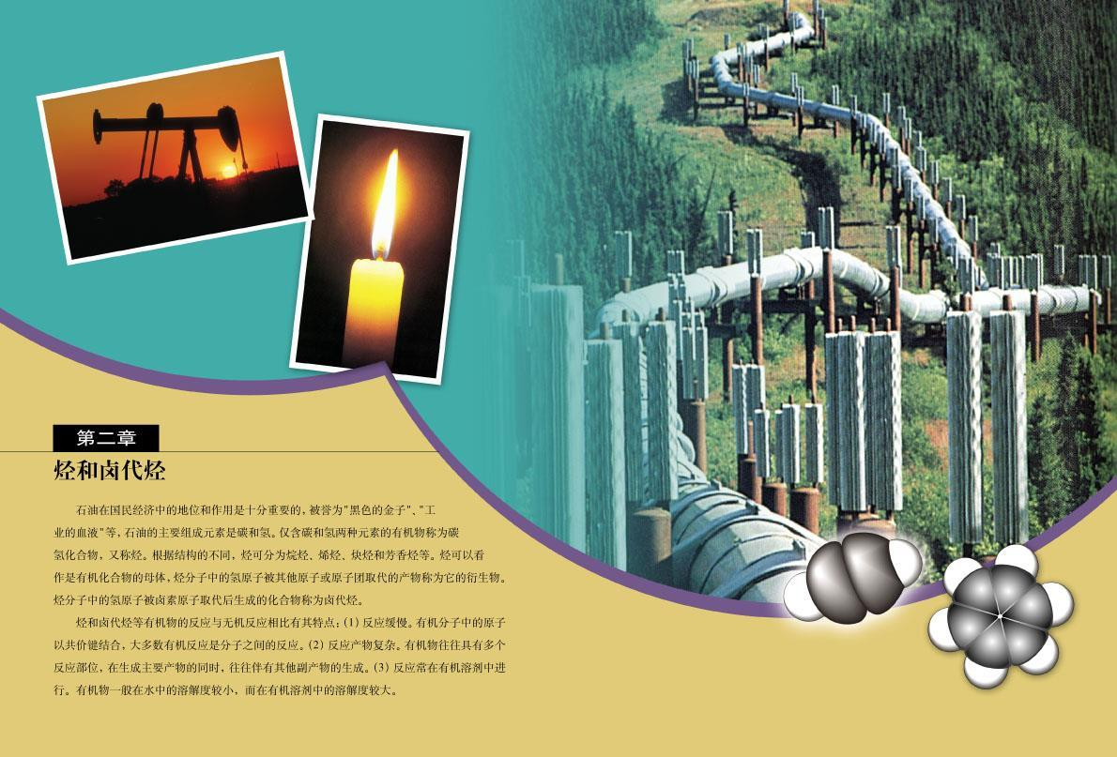

Slide 2
新课标人教版高中化学选修5
第二章 烃和卤代烃
第二章 分子结构与性质
第二节 芳香烃

Slide 3
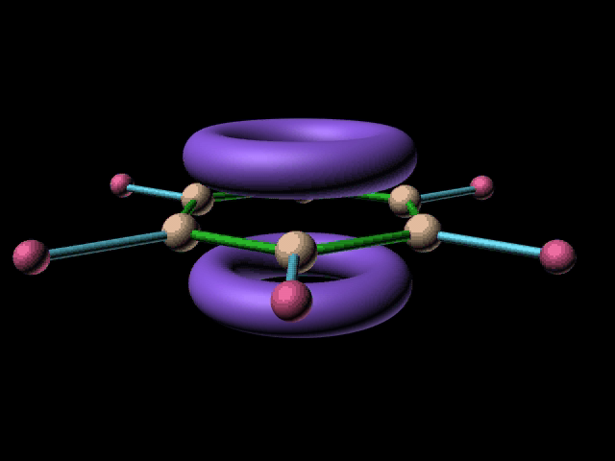
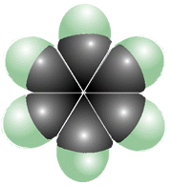
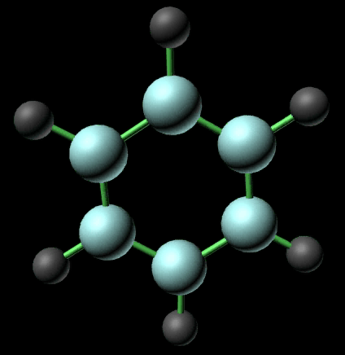
一、苯(benzene)的结构与化学性质
1、苯的结构
苯分子的大 π 键模型
苯分子比例模型
苯分子中的 σ键模型

Slide 4
【苯的分子结构】
（1） 分子式：C₆H₆ 最简式(实验式)：CH
（2）苯分子为平面正六边形结构，键角为
120°。苯为平面形分子。
（3）苯分子中碳碳键键长完全相等，是介于碳
碳单键和碳碳双键之间的特殊的化学键。
（4） 结构式
（5） 结构简式（凯库勒式）

Slide 5
2、苯的物理性质
(1) 无色、有特殊气味的液体。
(2) 密度比水小（0.88g/ml），不溶于水，易溶于有机溶剂。（常用做有机溶剂）
(3) 熔点为5.5℃，沸点为80.1℃。熔沸点低，易挥发，用冷水冷却，苯凝结成无色晶体。
(4) 苯有毒。

Slide 6
3、苯的化学性质
1）苯的氧化反应：在空气中燃烧
火焰明亮伴有黑烟
点燃
2C₆H₆+15O₂ 12CO₂+ 6H₂O
【注意】苯不能使酸性高锰酸钾溶液褪色。
2）苯的取代反应（卤代、硝化、磺化）
+ Br₂
FeBr₃
Br
+ HBr
*溴苯是密度比水大的无色液体

Slide 7
+ HNO_{3（浓）}
浓H₂SO₄
NO₂
+ H₂O
_{50~60℃}
*硝基苯为无色、具有苦杏仁味的油状液体，其密度大于水
*浓硫酸作用：催化剂、吸水剂
*加热方式：水浴加热

Slide 8
苯的磺化反应（取代）
－SO₃H叫磺酸基。
苯分子里的氢原子被硫酸分子里的磺酸基所取代的反应叫磺化反应。
浓硫酸
苯磺酸

Slide 9
3）苯的加成反应 （与H₂、Cl₂)
+3 H₂
Ni
（环己烷）
加热加压
Cl
H
H
Cl
Cl
H
+ 3Cl₂
紫外线
Cl
H
H
Cl
H
Cl

Slide 10
【总结】 能燃烧 易取代 难加成 难氧化

Slide 11
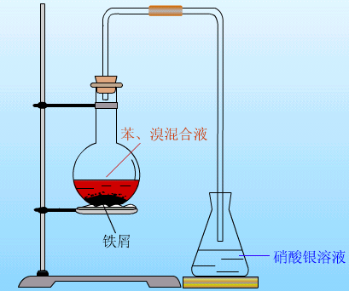
设计制备溴苯实验方案
【主要仪器】圆底烧瓶、长导管、锥形瓶、铁架台等
【药品】苯、液溴、铁粉、硝酸银溶液
【反应原理】取代反应。实际起催化作用的是FeBr₃.
2Fe + 3Br₂ = 2FeBr₃
+ Br₂
FeBr₃
Br
+ HBr
AgNO₃ +HBr = AgBr↓ +HNO₃

Slide 12
1、试剂的加入顺序怎样？各试剂在反应中所起到的作用？
为防止溴的挥发，先加入苯后加入溴，然后加入铁粉。
溴应是纯溴，而不是溴水。加入铁粉起催化作用，实际上起催化作用的是FeBr₃。
2、导管为什么要这么长？其末端为何不插入液面？
伸出烧瓶外的导管要有足够长度，其作用是导气、冷凝。
导管未端不可插入锥形瓶内水面以下，因为HBr气体易溶于水，以免倒吸。

Slide 13
3、反应后的产物是什么？如何分离？
纯净的溴苯是无色的液体，而烧瓶中液体倒入盛有水的烧杯中，烧杯底部是油状的褐色液体，这是因为溴苯溶有溴的缘故。除去溴苯中的溴可加入NaOH溶液，振荡，再用分液漏斗分离。
+ Br₂
FeBr₃
Br
+ HBr

Slide 14
4、实验现象：
液体轻微翻腾，有气体逸出.导管口有白雾，溶液中生成浅黄色沉淀。烧瓶底部有褐色不溶于水的液体
+ Br₂
FeBr₃
Br
+ HBr

Slide 15
5.如何证明发生了取代反应而不是加成反应？
证明产物有HBr
6. 生成的HBr中常混有溴蒸气，此时用AgNO₃溶液对HBr的检验结果是否可靠？为什么？如何除去混在HBr中的溴蒸气？

Slide 16
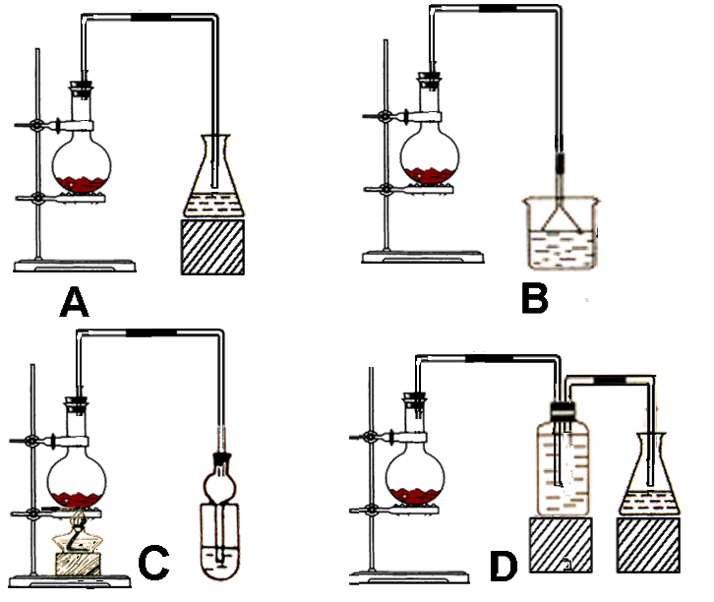
有几个同学设计如下的实验装置用来检验HBr气体，我们来看看哪个最合理？
CCl₄

Slide 17
设计苯的硝化反应实验方案
【资料】硝基苯，无色，油状液体，苦杏仁味，有毒，密度大于水，难溶于水，易溶于有机溶剂。硝基苯蒸气有毒性。
1.苯与硝酸的反应在50℃ --60℃ 时产物是硝基苯，温度过高会有副产物。 2. 硫酸是该反应的催化剂，和硝酸混合时剧烈放热。 3.反应过程中硝酸会部分分解。 4 .苯和硝酸都易挥发。

Slide 18
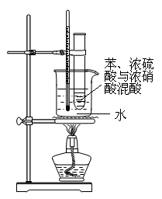
观察到烧杯中有黄色油状物质生成。用蒸馏水和氢氧化钠溶液洗涤，得纯硝基苯。
1、如何混合硫酸和硝酸的混合液？
先将浓硝酸注入大试管中，再慢慢注入浓硫酸，并及时摇匀和冷却。
向冷却到50-60℃后的混酸中逐滴加入苯，充分振荡，混和均匀。切不可将浓硝酸注入浓硫酸中，以免发生事故。

Slide 19
【苯的硝化反应——实验思考】
2、为何要水浴加热，并将温度控制在60℃？
水浴的温度一定要控制在60℃以下，温度过高，苯易挥发，且硝酸也会分解，同时苯和浓硫酸反应生成苯磺酸等副反应。

Slide 20
3、浓硫酸的作用？
浓硫酸的作用：催化剂和吸水剂。
4、温度计的位置？
反应装置中的温度计，应插入水浴液面以下，以测量水浴温度。
5、如何得到纯净的硝基苯？
把反应的混合物倒入一个盛水的烧杯里，烧杯底部聚集淡黄色的油状液体，这是因为在硝基苯中溶有HNO₃分解产生的NO₂的缘故。除去杂质提纯硝基苯，可将粗产品依次用蒸馏水和NaOH溶液洗涤再水洗，加无水氯化钙，蒸馏。

Slide 21
二、苯的同系物
1、苯的同系物：
具有苯环（1个）结构，且在分子组成上相差一个或若干个CH₂原子团的有机物。
通式：C_{n}H_{2n-6}(n≥6)
CH₃
CH₂CH₃
甲苯
乙苯
苯环上的氢原子被烷基取代的产物。

Slide 22
2、苯的同系物的物理性质
苯的同系物不溶于水，并比水轻。
同苯一样，不能使溴水褪色，但能发生萃取。

Slide 23

3、苯的同系物的化学性质
（一）氧化反应
⑴可燃性
⑵可使酸性高锰酸钾溶液褪色
-R
KMnO₄(H⁺)溶液
-COOH

Slide 24
你观察到了什么现象？完成下表。
 | 现象 | 结论
苯+酸性 高锰酸钾
甲苯+酸性 高锰酸钾
酸性高锰酸钾
溶液不褪色
苯不能被酸性高锰酸钾氧化
酸性高锰酸钾溶液褪色
甲苯能被酸性高锰酸钾氧化
苯的同系物的特性——
可使KMnO₄(H⁺)溶液褪色

Slide 25
事实上还有：
等能使酸性高锰酸钾溶液褪色
等不能使酸性高锰酸钾溶液褪色
综上所述：你又能找到什么规律？

Slide 26
（可鉴别苯和甲苯等苯的同系物）
与酸性高锰酸钾的反应（使高锰酸钾溶液褪色）
O
||
C—OH
|
|
—C—H
|
反应机理：
酸性高锰酸钾溶液
烷基上与苯环直接相连的碳直接连氢原子
C
|
—C—C
|
C
H
|
—C—H
|
H
H
| |
—C—C—
| |
H
×

Slide 27
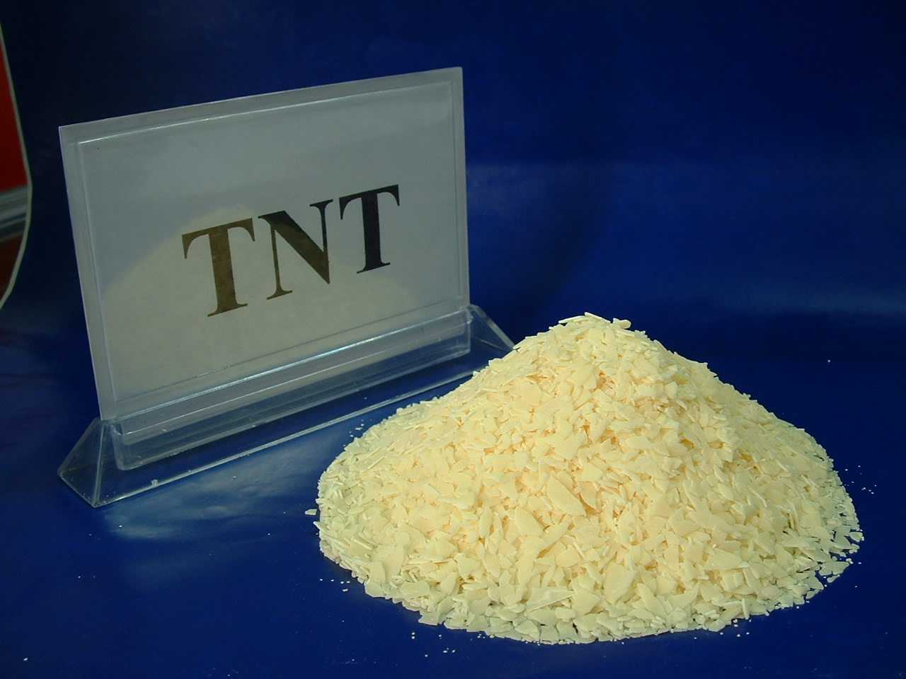
㈡ 取代反应
2,4,6-三硝基甲苯
（三硝基甲苯）
1. 苯的同系物的硝化反应
CH₃
CH₃
O₂N-
-NO₂
浓H₂SO₄
+3HO-NO₂ 3H₂O +
30℃-40 ℃
NO₂
一种淡黄色的晶体，不溶于水。不稳定，易爆炸。它是一种烈性炸药，广泛用于国防、开矿、筑路、兴修水利等。

Slide 28
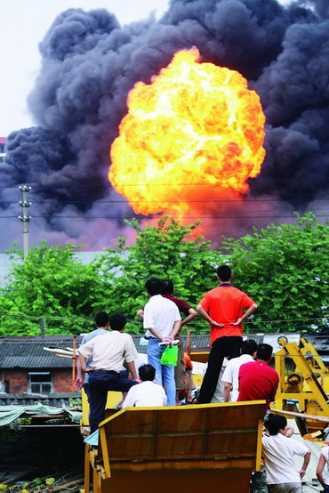
TNT
炸
药
爆
炸
时
的
场
景

Slide 29
2. 苯的同系物的卤代反应
光照
FeCl₃
条件一和条件二分别指的是什么条件？

Slide 30
苯的同系物的苯环易发生取代反应。
从上组反应中我们看到甲基受苯环影响使得甲基易被氧化；那么苯环的化学性质有没有受到甲基的影响呢？
甲苯的硝化反应比苯更容易进行
 | 温度 | 生成物
苯
甲苯
50℃- 60℃
硝基苯
30℃
邻、对位硝基甲苯

Slide 31
侧链和苯环相互影响：
侧链受苯环影响易被氧化；
苯环受侧链影响易被取代。

Slide 32
㈢ 苯的同系物加成反应
苯的同系物也和氢气可以发生加成反应
请写出甲苯与氢气加成的化学方程式：

Slide 33
三、芳香烃的来源及其应用
1、来源：
汽油
煤油
柴油
重油
a、煤的干馏 b、石油常压分馏
｛
｛
减压分馏：
石蜡、沥青等
裂化
轻质油→
裂解得乙烯等烯烃
乙烯等烯烃→催化重整得芳香烃
应用：简单的芳香烃是基本的有机化工原料。

Slide 34
2、稠环芳香烃
由两个或两个以上的苯环共用相邻的2个碳原子而成的一类芳香烃，称为稠环芳香烃。
萘
蒽
C₁₄H₁₀
C₁₀H₈

Slide 35
萘是无色片状晶体，具有特殊的气味，易升华，曾经用来防蛀、驱虫，但因它有一定的毒性，现已禁止使用。萘是一种主要的化工原料。
蒽也是一种无色的晶体，易升华，是生产染料的主要原料。
苯并芘
菲

Slide 36
 |  | 烷 | 烯 | 苯
与Br₂作用 | Br₂试剂
 | 反应条件
 | 反应类型
与KMnO₄作用
点燃 | 现象
 | 结论
纯溴
溴水
纯溴
溴水
光照
Fe粉
萃取
取代
加成
取代
无反应
现象
不褪色
褪色
不褪色
结论
不被KMnO₄氧化
易被KMnO₄氧化
苯环难被KMnO₄氧化
焰色浅，无烟
焰色亮，有烟
焰色亮，浓烟
C%低
C%较高
C%高

Slide 37
已知分子式为C₁₂H₁₂的物质A结构简式为
则A环上的一溴代物有 ( )
A、2种 B、3种 C、4种 D、6种
B

Slide 38
直链烷烃的通式可用C_{n}H_{2n+2}表示，现有一系列芳香烃，按下列特点排列：
， ， ，……
若用通式表示这一系列化合物，其通式应为( )
A、C_{n}H_{2n-6} B、C_{6n+4}H_{2n+6}
C、C_{4n+6}H_{2n+6} D、C_{2n+4}H_{6n+6}
B

Slide 39
下列各组物质，可用分液漏斗分离的是
A、酒精
B、溴水与水
C、硝基苯与水
D、苯与溴苯
C

Slide 40
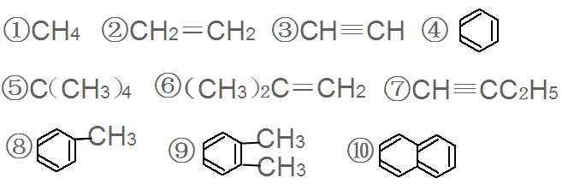
问题: 将下列物质分类,并说明分类标准?
烷烃：
①⑤
烯烃：
②⑥
炔烃：
③⑦
芳香烃：
④⑧⑨⑩

Slide 41
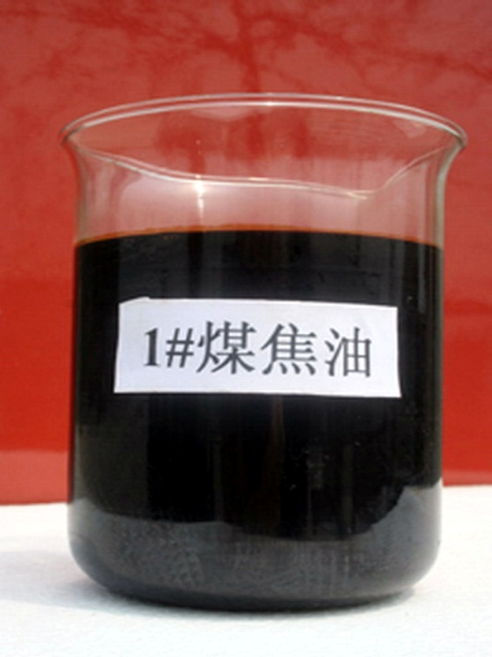
十九世纪初，由于冶金工业的发展，需要大量焦碳，生产焦碳的主要方法是煤的干馏即对煤隔绝空气加强热。
煤的干馏除得到焦碳外还能获得有用的煤气，但同时却生成一种黑糊糊，粘乎乎有特殊臭味的油状液体！人们把它称作煤焦油。
当时，煤焦油被当作废物扔掉，污染环境，造成公害。随着炼焦工业的发展，煤焦油的堆积也愈来愈严重，煤焦油的利用就成为当时生产中迫切需要解决的一个重要的环境和社会问题。

Slide 42
芳香烃及其化合物的来源
后来，以法拉第为代表的科学家对煤焦油产生了兴趣，并从煤焦油中分离出了以芳香烃为主的多种重要芳香族化合物，又以这些芳香族化合物为原料合成了多种染料、药品、香料、炸药等有机产品。到十九世纪中叶，形成了以煤焦油为原料的有机合成工业。
自从1845年人们从煤焦油内发现苯及其它芳香烃，很长时间里煤是一切芳香烃的主要来源。但是，从1吨煤中仅可以提取1Kg苯和2.5Kg其它芳香烃。由于芳香烃的需要在不断增长，仅从煤中提炼芳香烃远不能满足化学工业的发展，通过石油化学工业中的催化重整等工艺可以获得芳香烃。

Slide 43
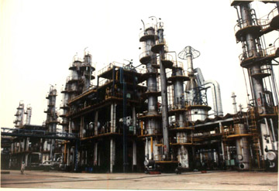
大约到了1930年，由煤生产苯已经发展成为世界性的大吨位工业。1940年以来，通过石油催化重整生成苯、甲苯、二甲苯等；烃裂解制乙烯时，裂解汽油副产物中含芳烃达40——48%，因此石油也成为芳香烃的重要来源。
芳香烃及其化合物的来源——煤的干馏，石油的催化重整。

